Slide 1


ОҚУШЫЛАРДЫҢ ІТ-САУАТТЫЛЫҒЫН ДАМЫТУ.
КИБЕРҚАУІПСІЗДІКТІ ҚАМТАМАСЫЗ ЕТУ

Slide 2

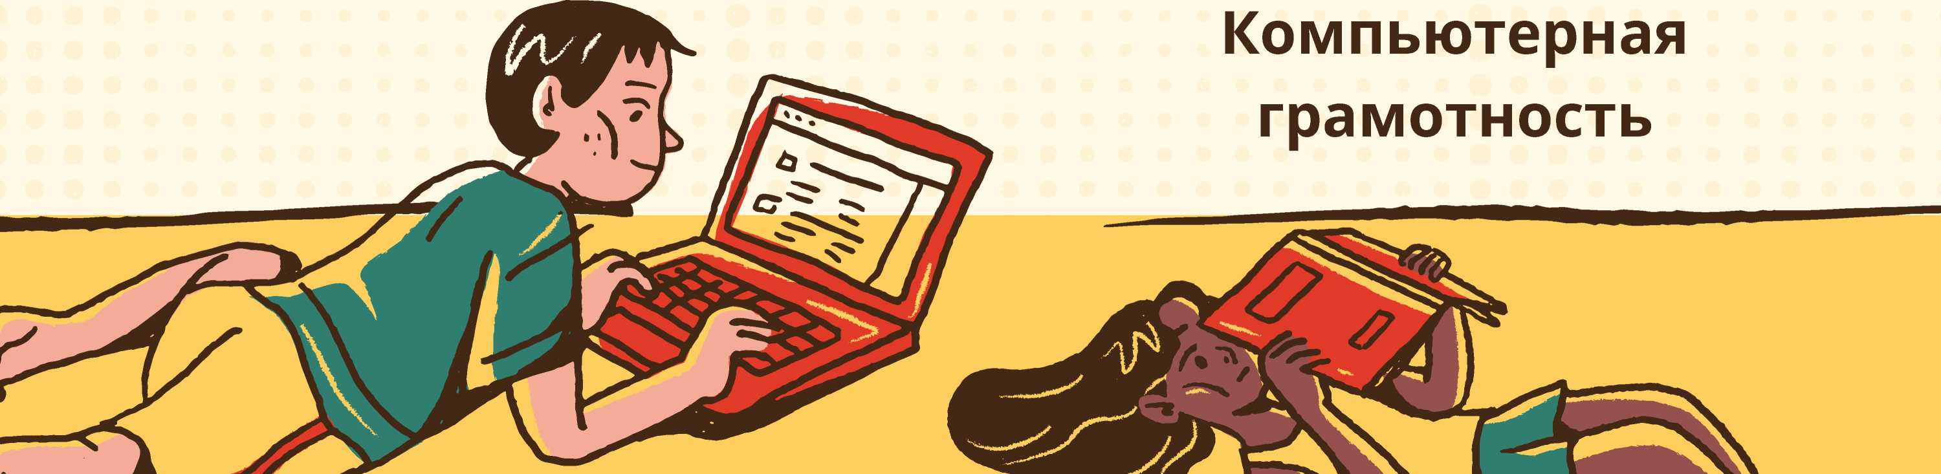
САНДЫҚ САУАТТЫЛЫҚ.
МЕКТЕП ОҚУШЫЛАРЫНЫҢ САНДЫҚ САУАТТЫЛЫҚ ТУРАЛЫ
4 НЕГІЗГІ ҰҒЫМЫ.
Сандық
құзіреттер
Ақпараттық
сауаттылық
Сандық
қауіпсіздік
Компьютерлік
сауаттылық

Slide 3

САНДЫҚ ҚҰЗІРЕТТЕР
технологияларды тиімді пайдалану дағдыларын қамтиды:
ақпаратты іздеу
қаржылық операциялар
онлайн сатып алу
сандық құрылғыларды
пайдалану
ақпаратты сыни қабылдау
әлеуметтік желі
функционалдығын пайдалану
мультимедиялық мазмұнды өндіру
құрылғыларды синхрондау

Slide 4




САНДЫҚ ҚАУІПСІЗДІК
бедел
интернет қауіпсіздігінің негіздеріне
мыналар жатады:
этика
жеке деректерді қорғау
ақпаратты сақтау
сенімді құпия сөздер
резервтік көшірмелерді жасау
мінез-құлық мәдениеті
заңды контент

Slide 5


АҚПАРАТТЫҚ САУАТТЫЛЫҚ
Ақпараттық қажеттілікті
тұжырымдай білу
Ақпарат қандай түрде ұсынылса да, ақпараттық қажеттілікті тұжырымдау, ақпаратты сұрау, іздеу, таңдау, бағалау және түсіндіру қабілеті.

Slide 6


КОМПЬЮТЕРЛІК САУАТТЫЛЫҚ
Компьютер саласындағы қолдану және техникалық дағдыларын қамтиды

Slide 7
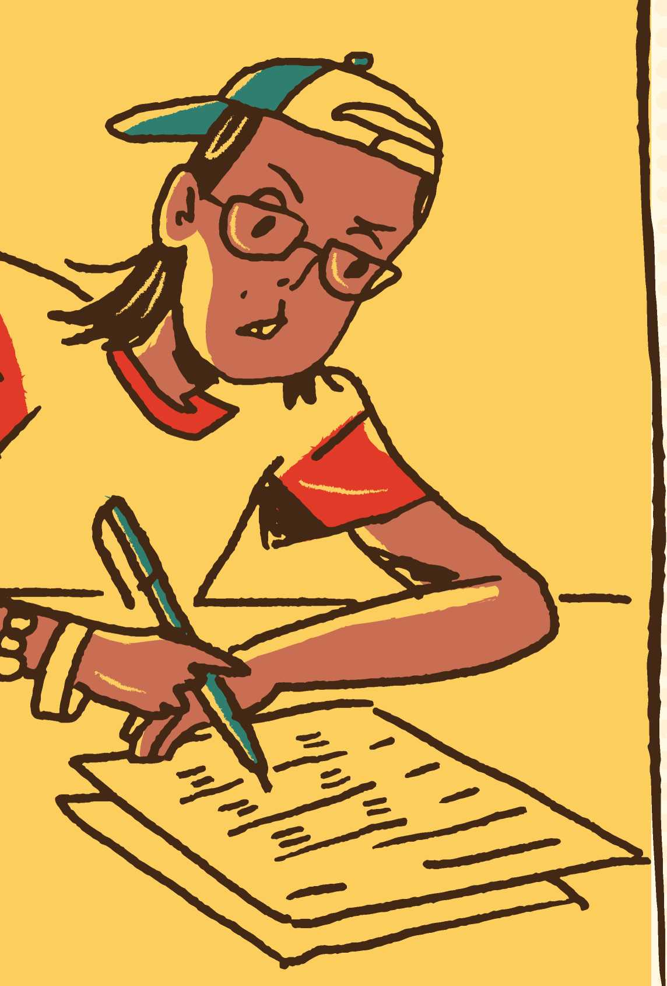

КИБЕРҚАУІПСІЗДІК
Неліктен интернет бала үшін қауіпті?

Slide 8


БАЛАЛАРДЫҢ ИНТЕРНЕТТЕ КЕЗІКТІРЕТІН 3 ТҮРЛІ ҚАУІП ТҮРІ БАР
01
Бейтаныс адамдар
02
Қатарластар
03
Өз бетінше

Slide 9

БЕЙТАНЫС АДАМДАР
Олар әлеуметтік желі сайттары мен онлайн ойындар сияқты балаларды қызықтыратын сайттарда болады. Мұндай шабуылдаушылар көбінесе өздерін баламыз деп көрсетеді. Бұл әдіс кэтфишинг деп аталады. Сондай-ақ, балалар немесе ересектер болсын, қауіпсіздік деңгейі жеткіліксіз барлық пайдаланушыларға шабуыл жасайтын хакерлер мен киберқылмыскерлер бар. Сондай-ақ олар баладан құпия сөздерді немесе төлем туралы ақпаратты сұрауға тырысуы мүмкін.

Slide 10



ҚАТАРЛАСТАР
ӨЗ БЕТІНШЕ
Сіздің балаңыз таныстарының қорлауына ұшырауы мүмкін. Бұл әлеуметтік желілердегі және хабар алмасу қолданбаларындағы жеке чаттарда жиі болады. Кейде басқа балалар сіздің балаңыздың жеке ақпаратын жариялауы мүмкін, бұл оған үлкен күйзеліс тудырады.
Қадағаланбаған балалар желіде өздері үшін қауіпті жағдайлар жасай алады. Олар жиі түймелерді басады немесе өз әрекеттерінің салдарын түсінбей бағдарламалық құралды орнатады, сонымен қатар жеке ақпаратты, туған күнін немесе мекенжайын жариялайды.

Slide 11

ТИІМДІ ТӘСІЛ – БАЛАЛАРДЫ ӨЗ ҚАУІПСІЗДІКТЕРІН ҚАМТАМАСЫЗ ЕТЕ АЛАТЫНДАЙ ЕТІП ТӘРБИЕЛЕУ ЖӘНЕ ОЛАРДЫҢ МҮМКІНДІКТЕРІН КЕҢЕЙТУ

Slide 12


ЖОБАЛАР
1. 4 адамнан тұратын бірнеше топқа бөлініп, оқушыларға арналған жобаны ойлап табыңыз. Балалармен қалай жұмыс істеуге болады, сіз мектепке келгенде қандай жобаны ұсынып, үйрете аласыз?
Жобаны жасауға (презентация түрінде) 30 минут,
қорғауға 30 минут беріледі

Slide 13






Киберқауіпсіздік бойынша онлайн жаттығу (мектеп оқушылары үшін виртуалды орта құру)
ЖОБА
МЫСАЛДАРЫ:
Компьютерлік сауаттылық – бағдарламаларды, кодектерді, Windows жүйесін, антивирустық бағдарламаларды орнату.
Аниме жасау
Кәсіби бағдарламаларда бейнероликтер жасау
Google Drive мүмкіндіктері – деректерді сақтаудан, пішіндерді жасаудан бастап Google Meet қолданбасына дейін
CANVA онлайн қосымшасында жұмыс істеу

Slide 14







ЖОБА
МЫСАЛДАРЫ:
Freepik, Pexsel, Pixabay. Авторлық және тегін медиаконтенттер
Түрлі форматтағы файлдармен жұмыс істеу. PDF файлдарын сақтау және экспорттау
Интернеттегі этика
Растрлық және векторлық кескіндермен жұмыс істеу жолы
Тильдада жұмыс істеу.
Бір беттік веб-сайттарды құру
Онлайн қолданбаларда презентациялар жасау

Slide 15
ЖОБАНЫ
ҚОРҒАУ

Slide 16
ЖОБАНЫҢ ҮЛГІСІ
1-ШІ СЛАЙД
ЖОБАНЫҢ АТАУЫ
Жобаны әзірлеушілер мен іске асырушылар
(толық аты-жөні, қаласы, мектебі/университеті)

Slide 17
ЖОБАНЫҢ ҮЛГІСІ
2-ШІ СЛАЙД
ЖОБАНЫҢ МАҚСАТЫ МЕН МІНДЕТІ
Бұл слайдта жобаның негізгі мақсаты және сіз ұмтылатын түпкілікті нәтиже туралы айтылады.
Мақсаты өзекті, қол жеткізуге болатындай, уақыты белгіленген және өлшенетіндей болуы керек.
Жобаның міндеттері (мақсатқа жету қадамдары, кейбір нақты әрекеттер)

Slide 18
ЖОБАНЫҢ ҮЛГІСІ
3-ШІ СЛАЙД
ЖОБАНЫҢ МАҚСАТТЫ АУДИТОРИЯСЫ
Сіздің жобаңыз кім үшін жүзеге асырылуда?
Қатысушылардың шамамен санын көрсетіңіз.

Slide 19
ЖОБАНЫҢ ҮЛГІСІ
4-ШІ СЛАЙД
Жоба аяқталған соң,
жағдайдың қалай өзгеретіндігі
туралы айту қажет

Slide 20
ЖОБАНЫҢ ҮЛГІСІ
5-ШІ СЛАЙД
ЖОБАНЫҢ КЕСТЕСІ
№ | Іс-шара (не істеу қажет?) | Мерзімдері (Қашан?) | Жауапты (Кім?) | Ресурстар (Не қажет?)
1.
2.
3.

Slide 21
ЖОБАНЫҢ ҮЛГІСІ
6-ШІ СЛАЙД
ЖОБАНЫҢ ТӘУЕКЕЛДЕРІ
Бұл слайдта сіз жобаның тәуекелдерін және нәтиже бермеуінің себептерін көрсетесіз.
Тәуекелдерді анықтағаннан кейін оларды қалай болдырмау немесе азайту туралы осы слайдта жазу қажет.

